Slide 1
ВЕХИ ПАМЯТИ К 65-летию Великой Победы
Выполнила агитбригада «Память»
МБОУ «Тат-Китнинская основная общеобразовательная школа»
Руководитель: Сулейманова Р. Г.

Slide 2
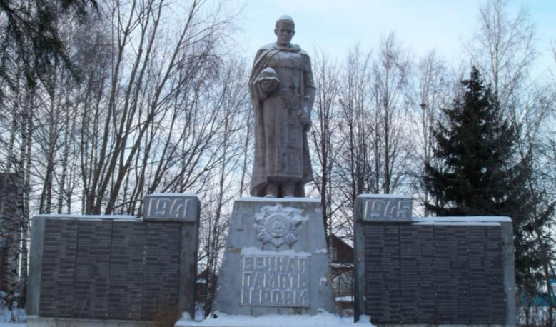
Памятник односельчанам, погибшим в Великой Отечественной войне д. Тат-Китня
НИКТО НЕ ЗАБЫТ, НИЧТО НЕ ЗАБЫТО

Slide 3
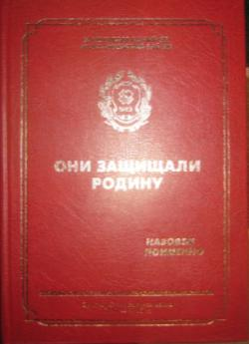
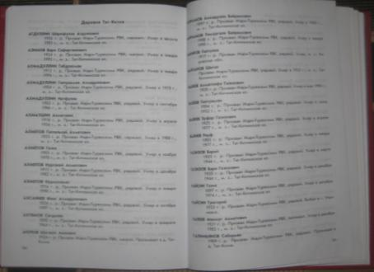
ВЫ НЕ ВЕРНУЛИСЬ, НО ВСЕГДА ВЫ С НАМИ РЯДОМ
д. Тат-Китня Участвовало: 404 фронтовика
Не вернулось: 225

Slide 4
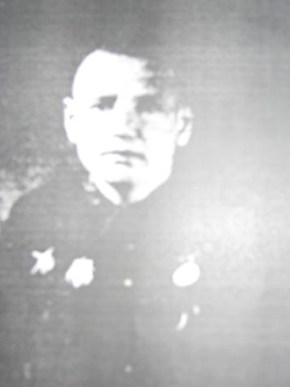
Мухарлямов Мухамедьян Мухамедьянович
ОНИ ЗАЩИЩАЛИ РОДИНУ
Годы жизни: 1915-1974
Учеба: семилетняя школа д. Тат-Китня
На фронтах: 1941-1945 гг.
После войны: председатель колхоза им.Кирова
Награды:
- Медаль «За оборону Сталинграда»
медаль «За отвагу»
орден «Красной звезды»
орден «Отечественной войны»
Призван: Мари-Турекским РВК, лейтенант

Slide 5
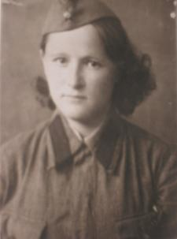
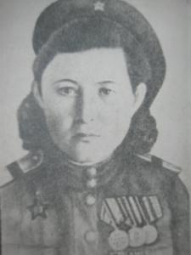
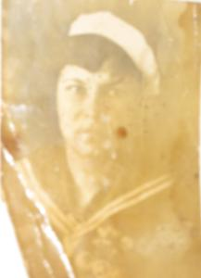
У ПОБЕДЫ – ЖЕНСКОЕ ЛИЦО!
Девушки-фронтовики д. Тат-Китня
Хадеева Хазярбика Гизатулловна
Габдрахманова Фаузия Габдрахмановна
Гибатова Гадения Гибатовна

Slide 6
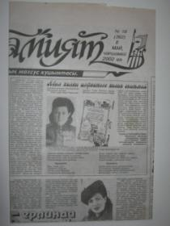
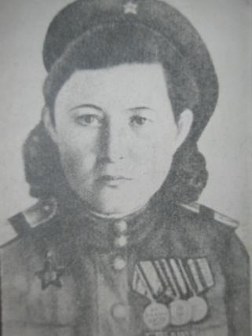
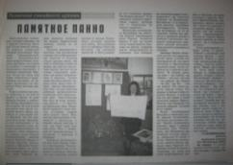
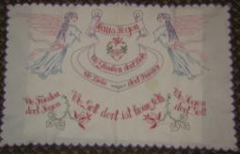
СЕСТРА МИЛОСЕРДИЯ
Габдрахманова Фаузия Габдрахмановна
О ее подвиге в книге «В вечном списке» С.Шакира
Приложение к газете «Вечерняя Казань»
1918-1971
старший сержант
Награжден орденом «Красной звезды»
Статья в газете «Знамя» Сулеймановой Р. Г.
Панно, привезенное ею из Германии, подарок Ядвиги

Slide 7
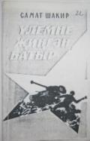
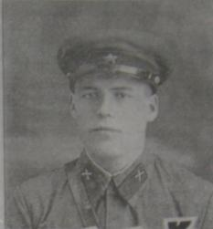
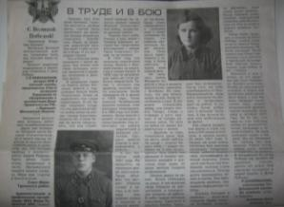
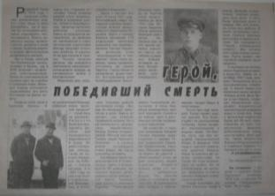
«НАШ ГЕРОЙ». ОБРАЩЕНИЕ К ВЛАСТЯМ
Хадеев Тахир Хадиевич
Мы, учащиеся МОУ «Тат-Китнинская ООШ» обращаемся к властям, чтобы звание Героя Советского Союза Хадееву Тахиру Хадиевичу присудили посмертно.
Его подвиг описывается в книге С. Шакира «Герой, победивший смерть»
1916-1987
За мужество и героизм командира батареи в боях за Севастополь представили к званию Героя Советского Союза, но документы потерялись
Статья Сулеймановой Р.Г. в газете «Знамя»
Статья Сулеймановой Р.Г. в газете «Знамя»

Slide 8
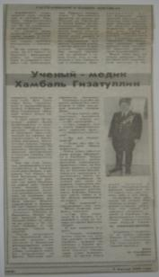
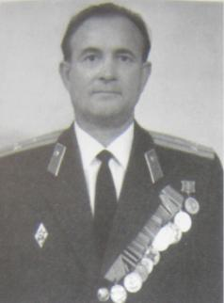
ВЕТЕРАНЫ ВТОРОЙ МИРОВОЙ
Гизатуллин Хамбаль Габдрахманович
Статья Сулеймановой Р.Г.в газете «Знамя» о Гизатуллине Хамбале Габдрахмановиче
Его книга «Воспоминания» (2009) о жизни в д.Тат-Китня.
Ученый имеет 70 научных публикаций
1926 года рождения
Ученый-медик, кандидат медицинских наук, полковник в отставке, кардиолог 18-ой поликлиники г.Казань, ветеран Великой Отечественной войны

Slide 9
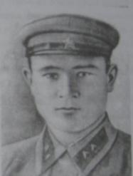
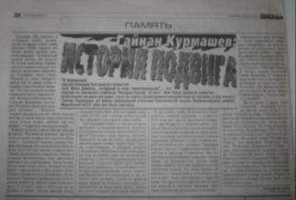
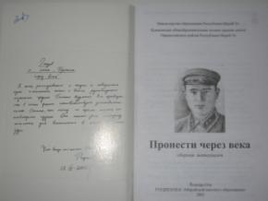
КТО СВЯЗЫВАЕТ НАС С МУСОЙ ДЖАЛИЛЕМ?
Курмашев Гайнан Нурмухаметович
Гайнан Курмашев – двоюродный брат ветерана педагогического труда Курмашевой (Асхадуллиной) Нафисы Бариевны, бывшего учителя математики Тат-Китининской школы
Книга о его подвиге
1919-1944
Учитель математики, поэт, сподвижник Мусы Джалиля.
Память о Гайнане Курмашеве берегут в Параньге, он был частым гостем в Тат-Китне
Статья в газете «Марийская правда» Д.Шахтарина
Сборник материалов

Slide 10
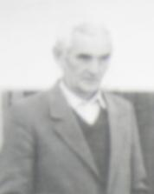
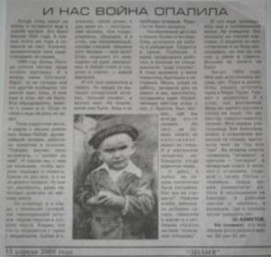
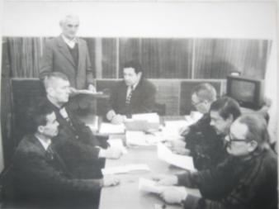
ВОЕННОЕ ДЕТСТВО
Ахметов Шугаюп Ахметович
Воспоминания о военном детстве Ахметова Шугаюпа Ахметовича всвоей статье «И нас война опалила»
И на большой земле однажды Кончилась война
Задохнулись канонады,
В мире – тишина.
1942-2006
Бывший редактор газеты «Знамя» Мари-Турекского района, ветеран труда

Slide 11
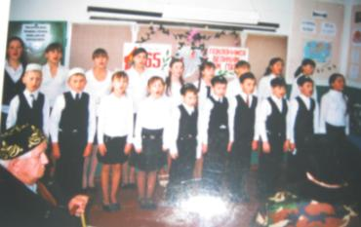
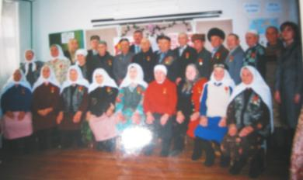
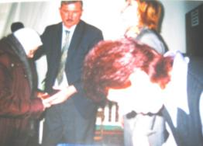
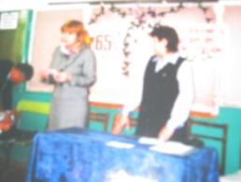
МЫ РЯДОМ…
Из одного металла льют, медаль за бой, медаль за труд!
Выступление учащихся школы перед ветеранами войны и труда во время вручения медалей «65 лет Победы в Великой Отечественной войне 1941-1945 гг.»

Slide 12
МЫ ПОМНИМ, МЫ ВМЕСТЕ, МЫ РЯДОМ!

